Slide 1
Inhoud
Dia 2 Colofon
Dia 3 Docentinstructie
Dia 4-14 Lesinhoud
Dia 15 Bronnenlijst

Slide 2

Colofon
Titel: “Ethiek – Morele Ontkoppeling”
Auteurs: Freek Verkade
Uitgever: HAN University of Applied Sciences
Plaats: Nijmegen
Afdeling: Academie Financieel Management & recht
Publicatiedatum: 03-07-2026
Versie: 1.0
Taal: Nederlands
Licentie:
“Ethiek – Morele Ontkoppeling “is gepubliceerd onder een Creative Commons Attribution 4.0 International (CC BY 4.0) license. NB. Gebruikte stockfoto’s vallen buiten de licentie en mogen enkel (her)gebruikt worden binnen Microsoft Powerpoint.
Omschrijving en leerdoelen:
Deze les richt zich op Morele Ontkoppeling. De studenten leren wat dit is en dat dit iets alledaags is. Via een casus en oefeningen oefenen ze het herkennen van Morele Ontkoppeling.
  1.3 Kan begrip van ethische overwegingen inzetten bij het kritisch nadenken over morele kwesties
  1.4 Kan begrip van de ethische overwegingen inzetten bij het ontwikkelen van de eigen morele standpunten
  1.8 Reflecteert op de eigen gedachtegang en eigen gevoelens over een ethisch vraagstuk
  1.12 Kent de mechanismen van morele ontkoppeling
  1.13 Herkent het proces van morele ontkoppeling bij zichzelf en anderen
  1.15 Luistert met een open houding naar de ander
  1.17 Vertraagt het gesprek of de situatie om het gestructureerd in kaart te kunnen brengen
Trefwoorden: ethiek, herkennen, bespreken, rationaliseren, morele ontkoppeling
Gebruik de volgende referentie bij hergebruik van (delen van) deze publicatie:
Verkade, F. (2025). Ethiek, Morele Ontkoppeling. HAN University of Applied Sciences
Dit leermateriaal is in alle zorgvuldigheid gemaakt en gecontroleerd. Mogelijk zijn er fouten aan onze aandacht ontsnapt. De HAN kan hiervoor niet verantwoordelijk worden gesteld.

Slide 3
Docentinstructie
Er is weinig voorbereiding nodig voor deze les.
Je zou kort het artikel (bronnenlijst) kunnen doorlezen voor wat context over Morele Ontkoppeling. Het filmpje in dia 13 is ook helpend.
In dia 7 staat een casus waarin je nog het voor jouw relevante beroep moet invullen. Gebruik gerust een andere casus die beter passend is.
Na het bekijken van het filmpje kun je natuurlijk ook (kort) het gesprek aan gaan met je studenten wat hun ervaringen zijn met Morele Ontkoppeling en zoek het in kleine dingen.
Veel plezier met deze les!

Slide 4
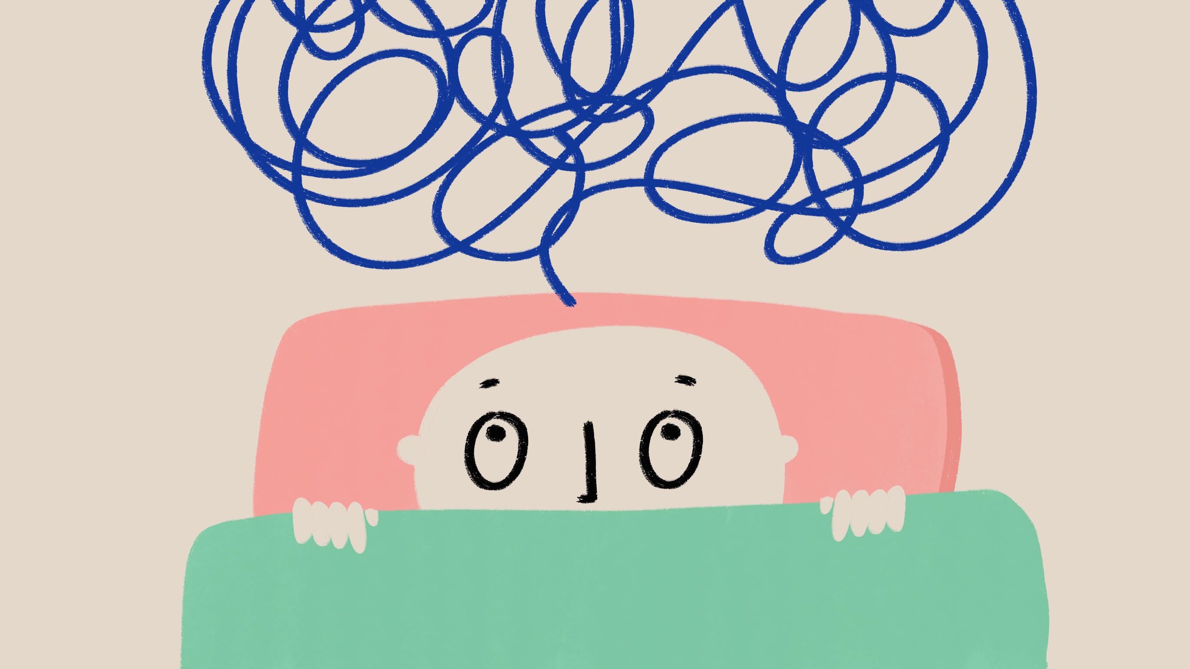
MORELE ONTKOPPELING
RECHT PRATEN WAT KROM IS

Slide 5
Leerdoelen
De student:
1.3 Kan begrip van ethische overwegingen inzetten bij het kritisch nadenken over morele kwesties
1.4 Kan begrip van de ethische overwegingen inzetten bij het ontwikkelen van de eigen morele standpunten
1.8 Reflecteert op de eigen gedachtegang en eigen gevoelens over een ethisch vraagstuk
1.12 Kent de mechanismen van morele ontkoppeling
1.13 Herkent het proces van morele ontkoppeling bij zichzelf en anderen
1.15 Luistert met een open houding naar de ander
1.17 Vertraagt het gesprek of de situatie om het gestructureerd in kaart te kunnen brengen

Slide 6

Braindump ethiek
Notes:
Gebruik deze dia optioneel wanneer je al eerder ethiekles(sen) hebt gegeven. Even wat voorkennis ophalen kan geen kwaad.

Slide 7
Casus
Yvonne is [beroep] en werkt al enkele jaren voor haarzelf. Ze heeft een VOF, heeft één persoon in dienst en maakt goede winst. Het gaat zo goed dat ze denkt aan uitbreiden en binnenkort heeft ze hierover een gesprek met haar accountant.
Ergens realiseert ze zich dat uitbreiden ook allerlei verantwoordelijkheden met zich mee gaat brengen en ze wil voor alle betrokkenen de goede keuzes maken. Ze weet alleen niet zo goed waar te beginnen en waar ze aan moet denken…
Welke (morele) vragen roept de casus van Yvonne op?
Notes:
Vul hier het beroep in van het vakgebied waarin je les geeft.
Mogelijke vragen:
Wat is goed werkgeverschap?
Zou ik meer dan het minimum moeten doen voor mijn personeel?
In welke mate zou ik rekening moeten houden met “people, planet, profit”?

Slide 8

Who’s who?
Notes:
Breng de casus kort in kaart. Dit kan klassikaal of in kleinere of grotere groepen, afhankelijk van jouw situatie.
Bij het in kaart brengen van stakeholders kun je heel breed denken: klanten, personeel, maatschappij, natuur, etc…

Slide 9
Yvonne’s keuzes
Yvonne heeft keuzes te maken over hoe ze bepaalde wil gaan doen of inrichten voor haar bedrijf.
Waar ze voor kiest wil ze zich natuurlijk niet schuldig over voelen. Dus zal ze redenen hebben of maken die haar hierbij helpen.
Dit heet “rationaliseren”. Binnen ethiek ook “moral disengagement” genoemd. Hierover nu meer…

Slide 10
Een paar voorbeelden
Wie steekt er wel eens over als het licht nog rood is?
Wie vertelt er wel eens een leugentje om bestwil? Denk aan een complimentje over kleding, eten, iets nieuws dat een ander je laat zien…
Wie heeft er een rijbewijs? Houd je je altijd aan de snelheidslimiet?
Wie gaat er op vliegvakantie?
Wie gaat er altijd naar alle lessen toe?
Notes:
Deel vooraf blaadjes uit waar ze op kunnen schrijven (papier heeft de voorkeur boven een laptop of telefoon!).
Stel een vraag en laat ze voor zichzelf even opschrijven waarom ze dit tóch doen.
Verzamel daarna wat ze opgeschreven hebben en bespreek dit met de klas.
Benader dit als een leergesprek. We doen allemaal wel eens iets dat we rationaliseren.
Hoe we deze dingen goed praten voor onszelf en anderen is waar deze les om draait.

Slide 11
Je zou… je aan de verkeersregel moeten houden, eerlijk moeten zijn, duurzame keuzes moeten maken, …
Als we hier van afwijken praten we dit goed. Dit heet rationaliseren. Zo hebben we zelf minder last van het overtreden van een morele grens.
Prof. Dr. Albert Bandura deed hier onderzoek naar en schreef een boek (2016): “ Moral Disengagement: How people do harm and live with themselves.”
Moral disengagement = morele ontkoppeling
Notes:
Bespreek het begrip Morele Ontkoppeling. Dit klinkt erg zwaar, maar is in de praktijk wat er gebeurt als we iets rationaliseren.

Slide 12
Bandura onderscheidt 8 mechanismen:
Moral justification
Euphemistic labeling
Advantageous comparison
Displacement of responsibility
Diffusion of responsibility
Disregarding or distorting the consequences
Dehumanization
Attribution of blame
Moreel goedpraten
Anders verwoorden
Voordelig vergelijken
Verantwoordelijkheid buiten jezelf leggen
Verantwoordelijkheid vervagen
Gevolgen wegwuiven/ontkennen
De ander objectiveren
De ander/slachtoffer de schuld geven
Notes:
VOORBEELDEN:
1. Je vertelt je vriend dat zijn vriendin vreemdgaat (eerlijkheid), waardoor hun relatie verbreekt.
2. Frauderende collega’s “boefjes” noemen; klanten niet “lastig vallen” met alle risico’s, maar “denken in mogelijkheden”.
3. Als je kijkt naar bedrijf X doen wij het helemaal zo slecht nog niet. Bij bedrijf Y gebeuren pas écht rare dingen.
4. Als de controleafdeling er niets over zegt.
5. Iedereen doet dit; dit hoort bij het vak; het was een teambeslissing.
6. Voor de klant heeft dit geen nadelen. In de echte wereld merkt niemand er iets van.
7. Niet “een klant helpen”, maar een “dossier aftikken”.
8. De kassière gaf teveel geld terug: “dan moet ze maar leren rekenen” / Dan moet de directie maar een beter systeem inkopen / dan moet school maar betere plagiaatdetectie gebruiken

Slide 13

Notes:
https://www.youtube.com/watch?v=ws4FIc7zoaY
Een korte video in het Engels over Moral Disengagement en de 8 mechanismen die Bandura beschrijft.

Slide 14
Terug naar Yvonne
Welke “morele smoesjes” zou Yvonne kunnen verzinnen om haar zakelijke keuzes uit te leggen op een feestje?
Notes:
Laat ze dit opschrijven en bespreek het na.
Doel is bewustwording van morele ontkoppeling.
Bij het zijn van een “goede” werkgever spelen kosten ook een grote rol. Deze hebben een beperkende werking op de keuzes die Xavier zal maken. Dat studenten zich meer bewust worden van de mechanismen van morele ontkoppeling is hierbij het belangrijkste doel.

Slide 15
Bronnenlijst
The University of Texas (2024). Moral Disengagement, Ethics Defined. Youtube. Geraadpleegd op 7 mei 2026 van https://www.youtube.com/watch?v=ws4FIc7zoaY
Zsolnai, L. (2016). Moral disengagement: How people do harm and live with themselves, by albert bandura. New York: Macmillan, 2016. 544 pp. ISBN: 978-1-4641-6005-9. Business Ethics Quarterly, 26(3), 426-429.

